Slide 1



ssm-乐室预约 小程序 PPT

Slide 2

第1章系统概述
第2章系统开发环境
第3章需求分析
第4章系统概要设计
第5章系统详细设计
第6章系统测试
目录页
contents

Slide 3
摘 要
随着社会的发展，社会的方方面面都在利用信息化时代的优势。互联网的优势和普及使得各种系统的开发成为必需。
本文以实际运用为开发背景，运用软件工程原理和开发方法，它主要是采用java语言技术和mysql数据库来完成对系统的设计。整个开发过程首先对乐室预约小程序进行需求分析，得出乐室预约小程序主要功能。接着对乐室预约小程序进行总体设计和详细设计。总体设计主要包括小程序功能设计、小程序总体结构设计、小程序数据结构设计和小程序安全设计等；详细设计主要包括乐室预约小程序数据库访问的实现，主要功能模块的具体实现，模块实现关键代码等。最后对乐室预约小程序进行了功能测试，并对测试结果进行了分析总结，得出乐室预约小程序存在的不足及需要改进的地方，为以后的乐室预约小程序维护提供了方便，同时也为今后开发类似乐室预约小程序提供了借鉴和帮助。
乐室预约小程序开发使系统能够更加方便快捷，同时也促使乐室预约小程序变的更加系统化、有序化。系统界面较友好，易于操作。

Slide 4
概述
随着信息时代的快速发展，互联网的优势和普及，人们生活水平的不断提高，工作时间的繁忙，使得乐室预约小程序的开发成为必需。乐室预约小程序主要是借助计算机，通过对乐室预约小程序管理所需的信息管理，增加用户的选择，同时也方便广大用户信息的及时查询、修改以及对乐室预约小程序信息的及时了解。乐室预约小程序给用户带来了更多的选择, 该系统通过和数据库软件协作来满足用户的需求。

Slide 5
课题意义
如今，随着移动客户端的普及，微信因为其简单，方便，并且用户体验度好，所以被称为现在聊天沟通的新宠，同时也被应用到更多的企业做宣传推广。截至2017年底，微信用户数突破10亿，包括银行、证券、快递服务、电子商务等越来越多的公司在微信平台上推出相应的服务平台，以适应用户新的行为习惯。微信平台的科研社交网络平台已是势在必行。计算机技术在现代管理中的应用，使计算机成为人们应用现代技术的重要工具。能够有效的解决用户管理便捷化的问题，提高效率。给用户提供最全面、最专业的数据管理信息，帮助他们了解最新详细信息，还有就是借助微信端，能够更好的满足用户的需求，为用户节省时间以达到省时又高效的目的。

Slide 6
主要内容
乐室预约小程序从功能、数据流程、可行性、运行环境进行需求分析。对乐室预约小程序的数据库、功能进行了详细设计，分析了主要界面设计和相关组件设计，乐室预约小程序的具体实现进行了介绍。从数据库中获取数据、向数据库中写入数据，实现系统直接对数据库进行各种数据库查询、插入、删除、更新等操作，在网页中加入动态内容，从而实现乐室预约小程序所需要的各种基本功能。

Slide 7
微信开发者工具
微信开发者工具现在已经被小程序开发团队开发运行，目前微信开发者工具任然在不断的完善中，在开发小程序时经常要不断的更新。可以使用微信扫码登陆开发者工具，开发者工具将使用这个微信帐号的信息进行小程序的开发和调试。
机型选择：小程序以智能手机的屏幕尺寸为设计标准，进行切图。
预览界面：写好视图布局后点击编译，用来刷新视图界面。
控制台：方便调试打印输出信息。
上传代码：上传到腾讯服务器，提交审核必经步骤。上传代码时可以填写版本号和备注信息。
资源文件：一般可以在资源文件进行对应项目的文件目录的断点调试。
显示远程调试：手机端和PC端开发工具联调对用户而言是非常实用的。
本地数据存储：显示的是本地存储的数据。
视图调试：标组件以子父层级结构呈现，方便调试。
微信限制在2M 以内的代码体积；开发中一般不校验合法域名信息；小程序后台要做配置服务器域名。
以上就是在开发过程中微信开发者工具常用到的功能，微信开发者工具也在不断的完善。

Slide 8
SSM框架
当今流行的“SSM组合框架”是Spring + SpringMVC + MyBatis的缩写，受到很多的追捧，“组合SSM框架”是强强联手、各司其职、协调互补的团队精神。web项目的框架，通常更简单的数据源。Spring属于一个轻量级的反转控制框架(IoC)，但它也是一个面向表面的容器(AOP)。SpringMVC常常用于控制器的分类工作模式，与模型对象分开，程序对象的作用与自动取款机进行处理。这种解耦治疗使整个系统的个性化变得更加容易。MyBatis是一个良好的可持续性框架，支持普通SQL查询，同时允许对存储过程的高级映射进行数据的优化处理。大型Java Web应用程序的由于开发成本太高，开发后难以维护和开发过程中一些难以解决的问题，而采用“SSM组合框架”，它允许建立业务层次结构，并为这个问题提供良好的解决方案。

Slide 9
系统设计目标
当今社会的生活节奏越来越快，人们对手机微信的需求也越来越高，不仅对操作简单、功能齐全方面，而且对于用户的体验度也有了更高的要求，最快捷高效的方式莫过于利用互联网，将乐室预约小程序和互联网结合起来，为用户提供方便快捷的服务。
需求分析的任务是通过详细调查现实要处理的对象，充分了解系统的工作概况，明确用户的各种需求，然后在此基础上确定新系统的功能。新系统必须充分考虑今后可能的扩充和改变。

Slide 10
系统结构图

Slide 11
乐室信息管理实体属性图

Slide 12
用户预约管理实体属性图

Slide 13
用户留言管理实体属性图

Slide 14
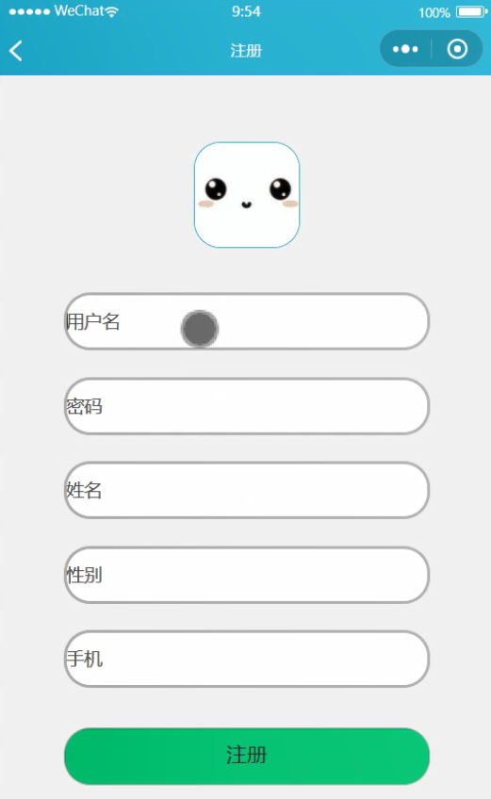
用户注册界面图

Slide 15
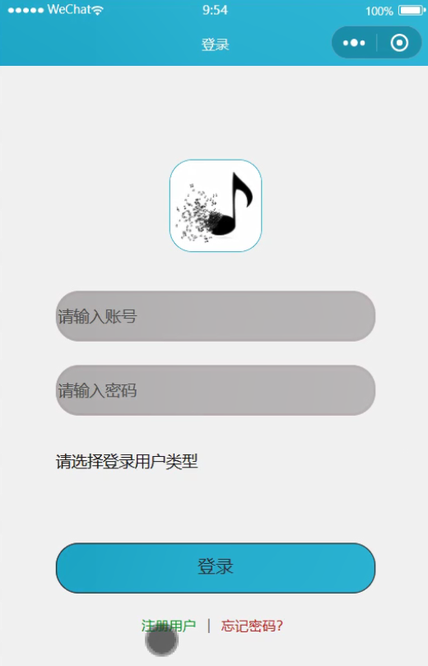
用户登录界面图

Slide 16
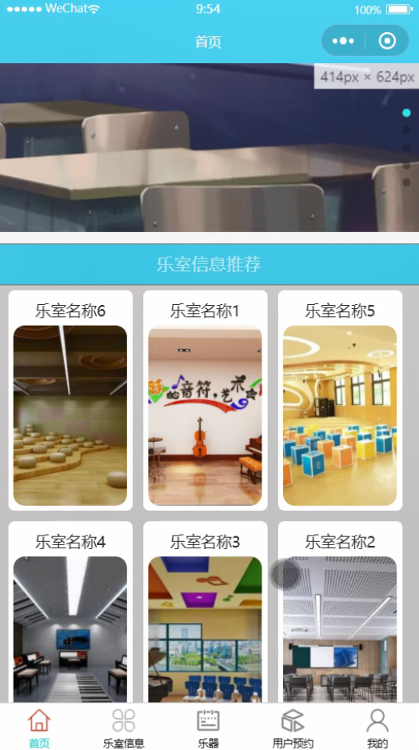
用户首页功能界面图

Slide 17
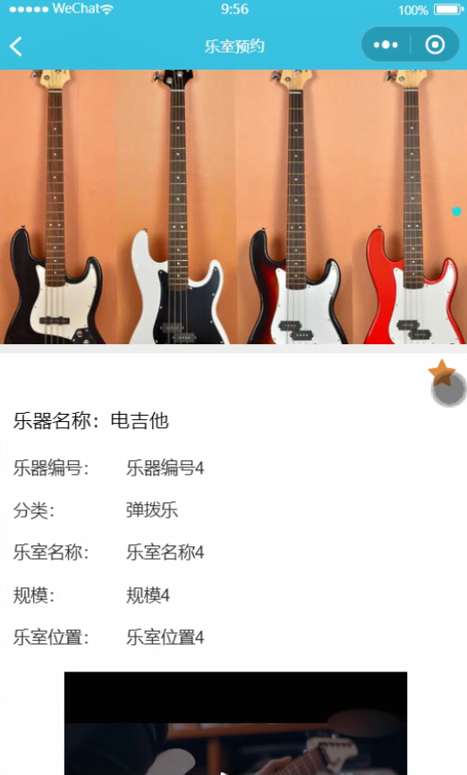
乐器界面图

Slide 18
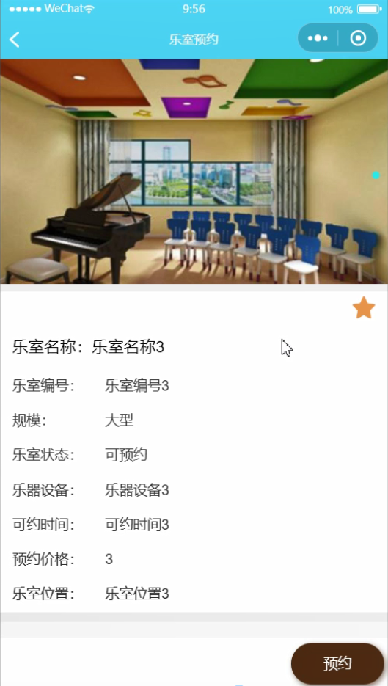
乐室信息界面图

Slide 19
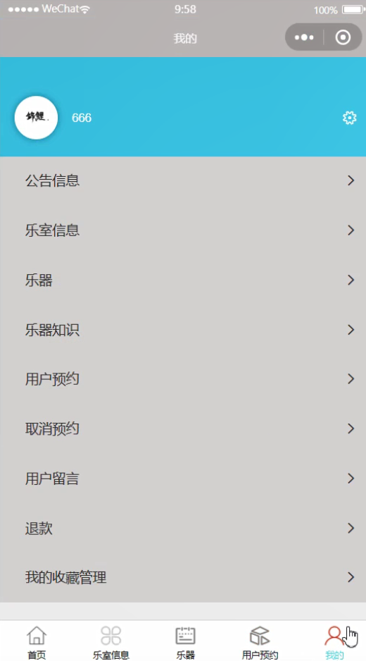
我的界面图

Slide 20
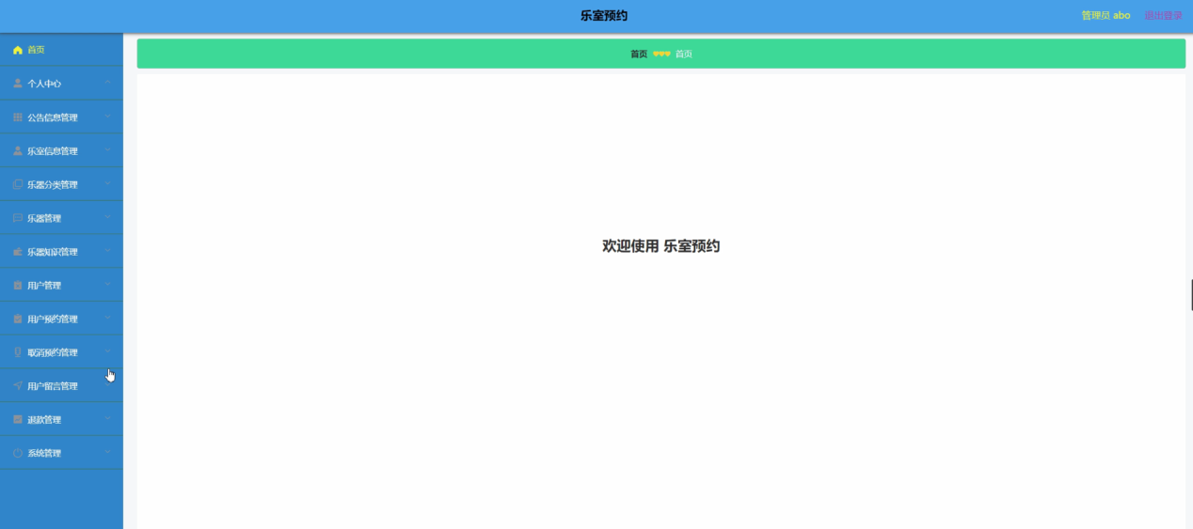
管理员系统功能界面图
管理员登录进入乐室预约小程序可以查看首页、个人中心、公告信息管理、乐室信息管理、乐器分类管理、乐器管理、乐器知识管理、用户管理、用户预约管理、取消预约管理、用户留言管理、退款管理、系统管理等信息并进行相对应的操。

Slide 21
测试理论
软件系统测试的目的是通过测试找出在程序中的存在的错误信息和阻碍程序正常运转的安全隐患。这同时也是每一个系统软件测试的主要的规定，软件系统的应用过程中，发现一个重要的错误也是极具有很大的影响力的，一个好的测试的方案就为发展程序中存在的重大问题的；同样，一个成功的测试方案也就发现了迄今为止尚未发现的一个重要错误的测试。
软件测试的主要的好处就是为了让软件的运行情况更好，让用户的使用的过程中更加的满意。在软件工程中，软件测试是一个十分重要环节，在交付用户使用最终的软件之前，软件测试就是一个检验的过程，主要针对的是软件的软件设计开发、需求分析、系统编码各阶段结果的一个检验过程。
软件测试应遵循的原则如下:
（1） 软件测试要尽快的进行并且整个测试部分要是在整个软件开发的各个过程和细节。在发现了错误的情况下，立刻处理，这样会大大的减少软件的开发成，提高软件的质量。
（2） 在关于软件的各种测试中，例如测试的过程中使用的计划、报告等等要做到妥善的处理和保管，主要目的就是为了方便将来的对系统的维护。
（3） 群集现象是应该得到高度重视的，在软件的整个测试的过程中。就是在整个测试的过程中发现了错误的主要地方很有可能是就很多的错误的聚集的地方，所以要对这样的部分给予特殊的照顾。
（4） 对于软件的测试要尽量不要软件的设计开发人员或是机构，而是要另一方来进行测试程序，这样也是为了保证软件的测试结果的客观性以及公平公正性。
（5） 对于整个测试计划要严格的按照一定的规则来进行软件测试。
（6） 关于软件测试的过程中的用例应该是预期结果以及之前输入的数据信息构成，输入条件中的要考虑的有合理和不合理的因素都要考虑到，这样也是为了更好的帮助开发的人员更多的发现软件中存在的错误。
（7） 对于整个的测试结果进行全面的检查，尽量避免出现重复的错误。

Slide 22
结 论
乐室预约小程序的设计，通过互联网来解决实现信息化的网站系统，通过我四年所学的所有专业知识整合一起，进行对乐室预约小程序进行开发设计，当然在真正着手来做的时候遇到了很多问题，一个是网站的技术问题，一个是自己之前没有单独开发过程序，动手实践比较少，面对问题的同时，自己的自信心也受到了一些打击，不过我也是快速的调整自己的状态，老师与同学讨论的方法解决了所有的困难。
毕业设计是我们所学知识应用的最佳体现，也是在考核我们四年中所学的所有的专业知识及技术应用情况，通过这样毕业设计可以更好的得到锻炼及对所学知识的复习及运用，也是一种训练和实践。乐室预约小程序的实现，不仅巩固了我以前的知识，还对学到的知识通过结合技术进行详细了解，还结合了对跨学科效果的深入理解。
在以后我的工作中，我仍然会继续努力我的计算机方面的技术，让我在后期的平台开发中可以更好更快的实现需求功能。我相信自己可以胜任更多的好工作并在工作领域做出更大的贡献。
回顾毕业设计的整个过程，既付出了努力与汗水也收获了很多难以忘怀的美好经历。虽然在系统开发过程中经历了各种各样的困难，自己也在不断研究与探索，可是系统的实现仍有许多不足之处。但是经过系统编程工作让我有了更多的信心，我相信在未来的路上，我会走的更好。

Slide 23
参考文献
杨文志. Google 小程序程序设计指南[M]. 北京：电子工业出版社，2018：10-100.
[2] 韩超，梁泉著. 小程序系统原理及开发要点详解 [M]. 北京：电子工业出版社，2019：50-150.
[3] 周元兴. Google入门与实例教程 [M]. 北京：电子工业出版社，2017：30-80.
[4]熊伟,叶淋玮. 我国虚拟旅游网站的功能评价研究[J]. 人文地理,2018,02:154-160.
[5]赵宣容. 计算机软件数据库设计的重要性以及原则探讨[J]. 电子技术与软件工程,2019,17:209.
[6]李凯,鹿艳晶.网站的设计与开发[J]. 软件导刊,2019,03:79-81.
[7]白凯,吕洋洋,李薇薇.网站信息类型、品牌与服务保证对网站信任的影响[J]. 旅游学刊,2019,03:91-99.
[8]郝进义. 数据库设计规范及设计技巧研究[J]. 计算机光盘软件与应用,2017,12:176-177.
[9]赵春燕. 网站优化深度研究[J]. 信息安全与技术,2019,01:61-63.
[10] 靳岩. 小程序 开发入门与实战 [M]. 北京：人民邮电出版社，2019：10-50.
[11] 余志龙 陈昱勋. Google 小程序 SDK开发范例大全 [M]. 北京：人民邮电出版社，2019：30-70.
[12] 杨丰盛. 小程序应用开发揭秘 L004 [M]. 北京：机械工业出版社，2018：43-65.
[13] 吴亚峰，苏亚光. 小程序 2.0系统开发实战宝典 [M]. 北京：人民邮电出版社，2019：15-30.
[14] 郭宏志.小程序应用开发详解 [M]. 北京：电子工业出版社，2017：22-300.
[15] 陈昱，江兰帆.基于Google 小程序平台的应用程序开发和研究[J].福建电脑，2018（11）：156-157.
[16] 杨丰盛.小程序应用开发揭秘[M] 第一版.北京：机械工业出版社，2019年.7页
[17] 姚昱旻,刘卫国.乐室预约小程序 的架构与应用开发研究[J].计算机系统应用,2018(11):110-1
[18] 姚昱旻,刘卫国.小程序 与J2ME 平台间即时通信的研究与实现[J].计算机系统应用,2018(12):118-120
[19] 公磊,周聪.基于小程序 的移动终端应用程序开发与研究[J].计算机与现代化,2018(8):86-89.
[20]范佳佳,叶继元. 21世纪以来网站评价研究进展与趋势[J]. 中国图书馆学报,2019,02:92-106.
[21]廉同辉,余菜花,宗乾进. 我国旅游网站的网络结构研究——基于社会网络分析法[J]. 旅游科学,2019,06:80-88.
[22]莫祖英,马费成. 数据库信息资源内容质量用户满意度模型及实证研究[J]. 中国图书馆学报,2019,02:85-97.
[23]李志义,义梅练. 基于用户体验的网站优化研究综述[J]. 情报科学,2018,11:150-154.
[24]Dong Qiu,Bixin Li,Hareton Leung. Understanding the API usage in Java[J]. Information and Software Technology,2018,73:.
[25]Oscar Vega-Gisbert,Jose E. Roman,Jeffrey M. Squyres. Design and implementation of Java bindings in Open MPI[J]. Parallel Computing,2018:.

Slide 24
感谢您的观看与指正

